Slide 1
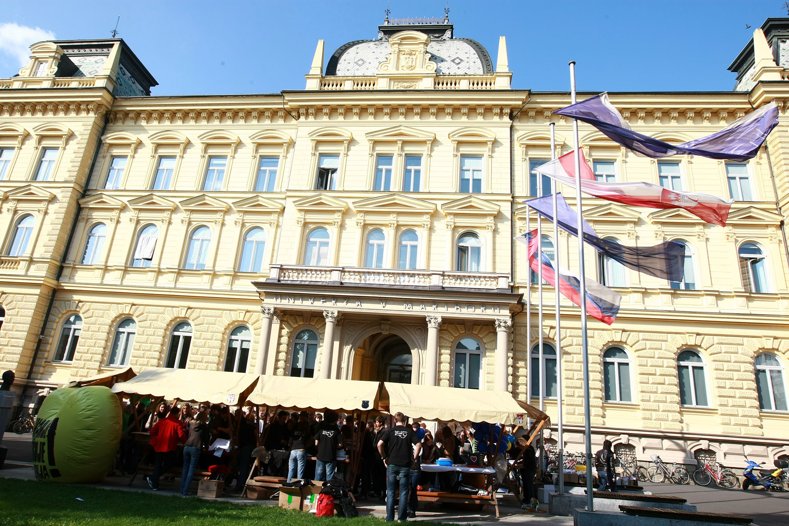
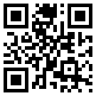
UNIVERZA V MARIBORU
www.um.si

Slide 2
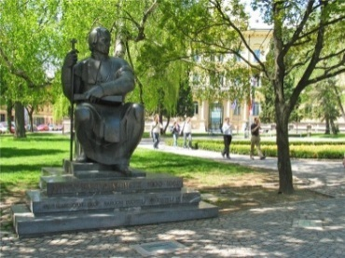
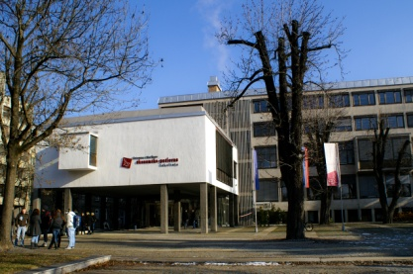
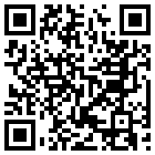
UNIVERZA V MARIBORU
Leta 1859 Anton Martin Slomšek prenese sedež škofije iz St. Andraža v Maribor in ustanovi bogoslovno učiteljišče
1961 ustanovljeno Združenje visokošolskih zavodov Maribor, neposredni predhodnik Univerze v Mariboru
1975 se Združenje visokošolskih zavodov (6 visokošolskih zavodov) oblikuje v Univerzo v Mariboru
Univerza v Mariboru danes:
17 fakultet (različne lokacije)
več kot 13.500 študentov (dod. 9.500, pod. 4.000)
več kot 1800 zaposlenih

Slide 3
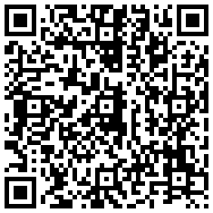
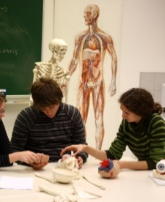
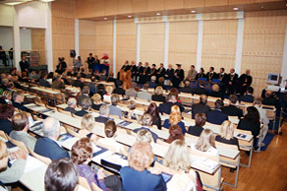
VISOKOŠOLSKO IZOBRAŽEVANJE
Terciarno izobraževanje (izobraževanje po zaključeni srednji šoli)
višješolsko strokovno izobraževanje
(višje strokovne šole)
visokošolsko izobraževanje
univerze (akademije, fakultete, visoke šole)
samostojni visokošolski zavodi (javni koncesionirani, nekoncesionirani)

Slide 4
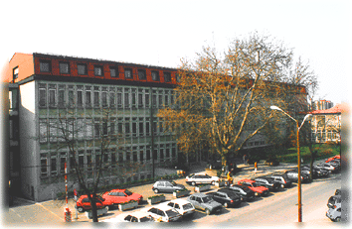
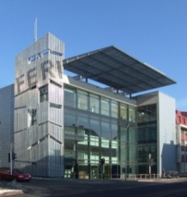
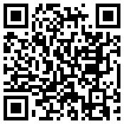
ŠTUDIJSKI PROGRAMI
Prva stopnja:
Visokošolski strokovni študijski programi
Univerzitetni študijski programi
Druga stopnja:
Magistrski študijski programi
Enoviti magistrski študijski programi
Tretja stopnja:
Doktorski študijski programi

Slide 5
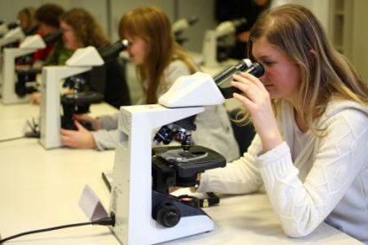
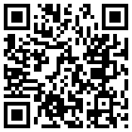
ŠTUDIJSKI PROGRAMI
Struktura študija => (3+2+3) ali (4+1+3);
1. stopnja: 3-letna diplomska stopnja = 180 ECTS
2. stopnja: 2-letna magistrska stopnja = 120 ECTS
3. stopnja: 3-letna doktorska stopnja = 180 ECTS
Izjeme:
prva in druga stopnja združeni v eno stopnjo - enovit magistrski študijski program, struktura študija 5+0 (+3) za naziv magister stroke
zdravnik ima 6 (+3) in dobi strokovni naziv doktor medicine
ECTS – European Credit Transfer System
1 kreditna točka je 25-30 ur vloženega dela v študij (predavanja, vaje, domače samostojno delo)

Slide 6
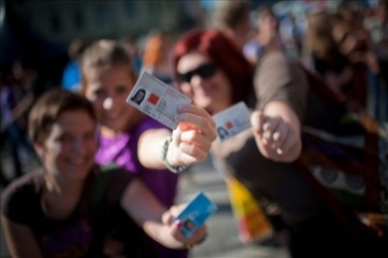
ŠTUDIJSKI PROGRAMI
Vrsta študijskega programa / zaključek SŠ | Splošna matura | Poklicna matura | Poklicna matura in maturitetni predmet | Končana 4-letna srednja šola pred 1.6.1995
VS | X | X | X | X
UN | X | - | X* | X
EMAG | X | - | X* | X
* - študij omogočen pri nekaterih študijskih programih pod določenimi pogoji

Slide 7
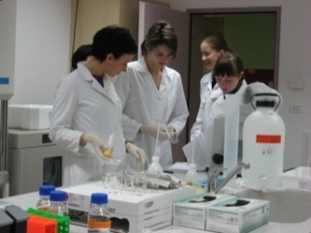
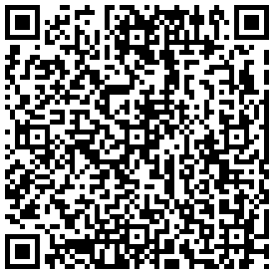
ŠTUDIJSKI PROGRAMI
RAVNI IZOBRAZBE PO DOSEDANJIH PROGRAMIH | RAVEN | RAVNI IZOBRAZBE PO NOVIH PROGRAMIH
Višješolski programi (do 1994), Višješolski strokovni programi | 6/1 | /
Specializacija po višješolskih programih; Visokošolski strokovni programi | 6/2 | Visokošolski strokovni (1. st.); Univerzitetni programi (1. st.)
Specializacija po visokošolskih strokovnih programih, univerzitetni prog. | 7 | Magisteriji stroke (2. st.) (za imenom)
Spec. po univerzitetnih prog., magisteriji znanosti (pred imenom) | 8/1 | /
Doktorati znanosti (pred imenom) | 8/2 | Doktorati znanosti (3. st.) (pred imenom)

Slide 8
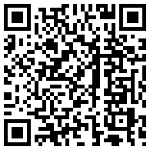
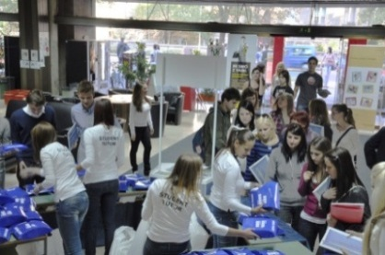
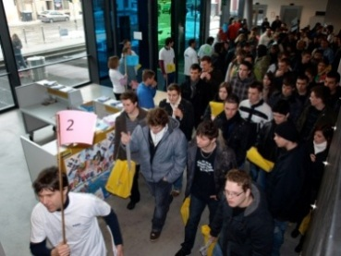
RAZPIS ZA VPIS
Datum | Dogodek
1. FEBRUAR 2021 | Objava RAZPISA ZA VPIS (samo v elektronski obliki) na VPIS, eVŠ, MIZŠ
Uvodni -splošni del
Posebni del

Slide 9
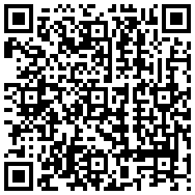
RAZPIS ZA VPIS - PRIMER
Fakulteta
Študijski program
Trajanje študija
Usmeritev

Slide 10
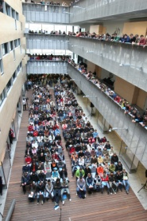
RAZPIS ZA VPIS - PRIMER
Vpisni pogoji
Omejitev

Slide 11
OMEJITEV VPISA
Vlada RS sprejme omejitev vpisa konec aprila
število prijavljenih kandidatov presega število razpisanih vpisnih mest za < 10 % => se lahko sprejme omejitev vpisa;
število prijavljenih kandidatov presega število razpisanih vpisnih mest za ≥ 10 % => se mora sprejeti omejitev vpisa
Izbirni kriteriji navedeni v razpisu za vpis – primer:
Če bo sprejet sklep o omejitvi vpisa, bodo
kandidati iz točk a) in c) izbrani glede na:
− splošni uspeh pri splošni maturi oz. zaključnem izpitu 60 % točk,
− splošni uspeh v 3. in 4. letniku 40 % točk;
− kandidati iz točke b) izbrani glede na....
Izračuni točk s primeri in tabelo so podani na: http://www.um.si/vpis/izracunTock/Strani/default.aspx

Slide 12
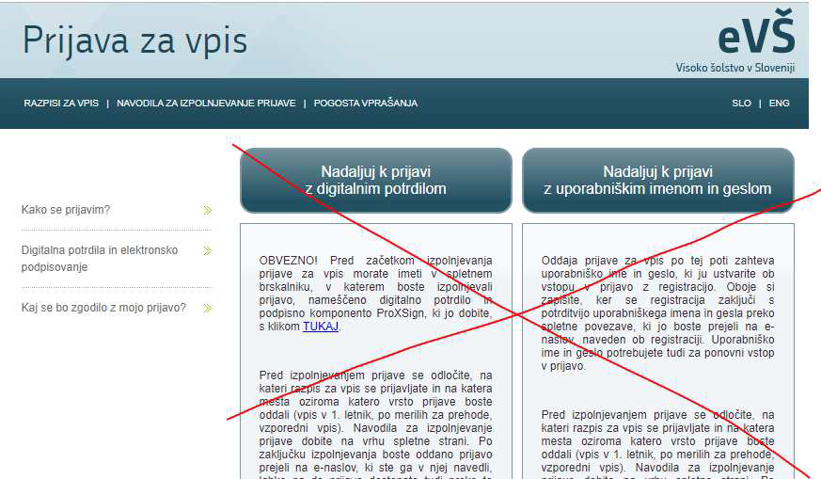
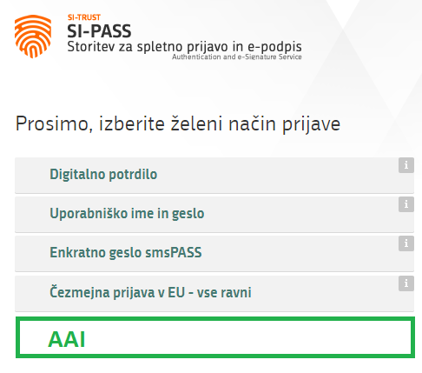
eVŠ-prijava za vpis: AAI račun + SI-PASS
AAI bo vključen v SI-PASS (MJU+Arnes)
eVŠ prijava za vpis bo prešla na uporabo SI-PASS-a za avtentikacijo uporabnikov
Prehod na nov e-podpis (SI-CES); opustitev podpisne komponente

Slide 13
PODROBNEJŠE INFORMACIJE
Visokošolski prijavno–informacijski službi Univerze v Mariboru; Slomškov trg 15, 2000 Maribor, tel.: (02) 235–52–61, 235–52–63, 235–52–64 (uradne ure od ponedeljka do petka: 9.00–11.00 in 13.00–14.00), po elektronski pošti vpis@um.si in na spletni strani www.um.si/vpis,
Tehnična pomoč za težave z digitalnim potrdilom in elektronskim podpisovanjem: Enotni kontaktni center državne uprave (EKC), e–naslov: ekc@gov.si, tel.: 080–2002 (med delavniki od 8.00 do 22.00). Upoštevajte, da bo vaša vloga obravnavana le v času uradnih ur.
Tehnična pomoč za vprašanja pri izpolnjevanju elektronske vloge: Enotni kontaktni center državne uprave (EKC), e–naslov: ekc@gov.si, tel.: 080–2002 (med delavniki od 8.00 do 22.00), tel. za klice iz tujine: 00386 1 478 85 90. Upoštevajte, da bo vaša vloga obravnavana le v času uradnih ur.

Slide 14
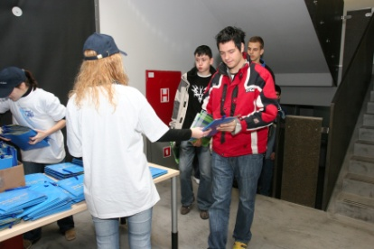
1. PRIJAVNI ROK
Datum | Dogodek
petek 12.02. in sobota 13.02.2021 | Informativni dnevi
12.02.2021 (ob 13. uri) | Študentski domovi – inf. dan
od 16. FEBRUARJA do 19. MARCA | Prva prijava => E-prijava (eVŠ) http://portal.evs.gov.si/prijava
!!! – NOVO V LETOŠNJEM LETU
PRIJAVO ODDANA Z UPORABNIŠKIM IMENOM IN GESLOM NI POTREBNO NATISNITI IN JO PODPISATI, TER POSLATI PO POŠTI

Slide 15
1. PRIJAVNI ROK
Kandidat mora zapisati VSAJ eno željo, največ lahko zapišejo 3. želje
Pomembno je, da kandidat navede le tiste študije, ki ga zanimajo in kjer bo tudi študiral, če bo na izbran študij sprejet;
!!! V PRIJAVO NE ZAPISUJTE ŠTUDIJSKIH PROG., KI VAS NE ZANIMAJO IN KJER SI NE ŽELITE ŠTUDIRATI
!!! – DELNO ZAPRT DRUGI PRIJAVNI ROK

Slide 16
1. PRIJAVNI ROK
PRIJAVA
od 16.2. do 19.3.
Omejitev?
Konec aprila
DA
DA
min
1. ŽELJA
točke na 1. želji > min
NE
NE
2. ŽELJA
točke na 2. želji > min
DA
Sklep o rez. izbirnega postopka
do 30.07.
NE
3. ŽELJA
točke na 3. želji > min
DA
NE
Nesprejeti
VPIS na VZ
do 2.do 17.08.
DA
Sprejeti s
prvo željo
Sprejeti

Slide 17
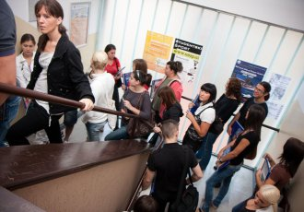
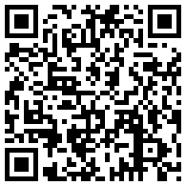
1. PRIJAVNI ROK
Datum | Dogodek
do 5. aprila 2021 | Omejitev vpisa – potrjena na Vlada RS
do 5. aprila 2021 | Sklepanje o povečanju števila razpisanih vpisnih mest
Najmanj 5 dni pred spomlad. Rokom | Preizkusi nadarjenosti (kjer je to zahtevano)
24.06. – 09.07. 2021 21. MAJ (UL AG) | Spomlad. rok opravlj. preizkusov nadarjenosti
do 30.07. 2021 | Sklep o rezultatu izbirnega postopka
02.08. – 17.08. 2021 | Vpis v prvi letnik
do 15. 08. 2021 | Pritožbeni rok
do 30. 09. 2021 | VPIS naknadno prejetih po 1. prijavnem roku

Slide 18
2. PRIJAVNI ROK
Datum | Dogodek
19. 08. 2021 | Objava prostih mest za drugi prijavni rok
20.08. – 27.08. 2021 | Druga prijava => E-prijava (eVŠ) (1. želja, 2. želja, 3. želja) http://portal.evs.gov.si/prijava. V drugem prijavnem roku se na še prosta vpisna mesta lahko prijavijo kandidati, ki se niso prijavili v prvem prijavnem roku ali se niso uvrstili v nobenega od v prvi prijavi naštetih študijskih programov ali se niso vpisali v študijski program, v katerega so bili sprejeti v prvem prijavnem roku, oziroma so se iz tega študijskega programa izpisali do vključno 17. 8. 2020.
22.09. 2021 | SKLEP O REZULTATU IZBIRNEGA POSTOPKA, VPIS
24.09. – 30.09. 2021 | SPREJETI - VPIS

Slide 19
Prijavni rok za zapolnitev prostih mest („3. rok”)
Datum | Dogodek
23.09. - 24.09. 2021 do 12. ure | Prijavni rok za zapolnitev prostih mest (3. rok) V tem roku se na še prosta vpisna mesta lahko prijavijo: kandidati, ki se niso prijavili v prvem ali drugem prijavnem roku, kandidati, ki so oddali prvo ali drugo prijavo in se v izbirnem postopku tekočega leta niso uvrstili v nobenega od v prijavi naštetih študijskih prog., kandidati, sprejeti v prvem ali drugem prijavnem roku v študijski program, ki se ne bo izvajal.

Slide 20
KAKO IZPOLNITI PRIJAVO ???

Slide 21
KAKO IZPOLNIM PRIJAVO ???
IGOR B.
3. letnik = 2
4. letnik = 2
Matura = 10 točk => 40točk
PETRA K.
3. letnik = 3
4. letnik = 4
Matura = 20 točk => 76točk
ŽELJA
Logistika sist. UN – UMB (100 mest)
(NEOMEJEN, 95 sprejetih)
ŽELJA
Medicina UN - ULJ (86 mest)
(OMEJEN min 84 točk,)
2. ŽELJA
Logistika sistemov UN (5 mest)
(OMEJEN z 2. in 3. željo, min 79 )
3. ŽELJA
ZDRAV. NEGA VS UNP(60 mest)
(OMEJEN; min 69 točk)

Slide 22
KAKO IZPOLNIM PRIJAVO ???
IGOR B.
3. letnik = 2
4. letnik = 2
Matura = 10 točk => 40točk
PETRA K.
3. letnik = 3
4. letnik = 4
Matura = 20 točk => 76točk
ŽELJA
Sociologija – UMB (100 mest)
(NEOMEJEN, 105 sprejetih)
ŽELJA
Medicina UN - ULJ (86 mest)
(OMEJEN min 84 točk,)
2. ŽELJA
Sociologija UN (0 mest)
(zapolnjen s prvi željo)
3. ŽELJA
Arhitektura FG (0 mest)
(zapolnjen s prvo željo)

Slide 23
KAKO IZPOLNIM PRIJAVO ???
IGOR B.
3. letnik = 2
4. letnik = 2
Matura = 10 točk => 40točk
PETRA K.
3. letnik = 3
4. letnik = 4
Matura = 20 točk => 76točk
ŽELJA
Sociologija – UMB (100 mest)
(OMEJEN, min 75, 105 sprejetih)
ŽELJA
Medicina UN - ULJ (86 mest)
(OMEJEN min 84 točk,)
2. ŽELJA
Sociologija UMB (100 mest)
(OMEJEN, min 75, 105 sprejetih)
3. ŽELJA
Arhitektura FG (0 mest)
(zapolnjen s prvo željo)

Slide 24
KAKO IZPOLNIM PRIJAVO ???
PETRA K.
3. letnik = 3
4. letnik = 4
Poklicna matura 15 točk => 76točk
Maturitetni predmet
IGOR B.
3. letnik = 2
4. letnik = 2
Poklicna matura 8 => 40 točk
ŽELJA
Logistika sist. VS – UMB (100 mest)
(NEOMEJEN, 95 sprejetih)
ŽELJA
Ekon. in posl. vede UN - UM (350 mest)
(NEOMEJEN)
2. ŽELJA
Logistika sistemov VS (5 mest)
(OMEJEN z 2. in 3. željo, min 75 )

Slide 25
KAKO IZPOLNIM PRIJAVO ???
Ali bom sprejet na vezavo dvopredmetnih študijskih programov, če se ne bom uvrstil na enega od študijskih programov v vezavi ???
Želja
1. | FF | GEOGRAFIJA – PEDAGOGIKA
2. | EPF | EKONOMSKE IN POSLOVNE VEDE
3. | FF | FILOZOFIJA – SOCIOLOGIJA

Slide 26
KAKO IZPOLNIM PRIJAVO ZA STATUS KANDIDATA S POSEBNIMI STATUSOM (POS)?
Kandidati zaprosijo za dodelitev statusa kandidata hkrati z oddajo prijave za vpis (to označijo pri izpolnjevanju prijave na koraku »Preveritev podatkov o dosedanji visokošolski izobrazbi«, kjer odgovorijo z DA na četrto trditev, ki se glasi: »Želim zaprositi za dodelitev statusa kandidata s posebnim statusom«)
Prijavi za vpis morajo priložiti individualno prošnjo(prvi rok do 19. junija, drugi rok do 27.08.2021), kateri priložijo listine, ki dokazujejo:
invalidnost oziroma posebne potrebe, ki so nastale do zaključka srednje šole,
kronično bolezen ali posledice akutne bolezni in so vplivale na uspeh v obdobju, ki se upošteva za sprejem (3. ali 4. letnik srednje šole oziroma zaključek srednje šole),
izjemne socialne razmere, ki so nastale do zaključka srednje šole, ali
status vrhunskega športnika v obdobju, ki se upošteva za sprejem (3. in 4. letnik srednje šole oziroma zaključek srednje šole).

Slide 27
KAKO IZPOLNIM PRIJAVO ZA STATUS KANDIDATA S POSEBNIMI STATUSOM (POS)?
KAJ MI PRINESE STATUS KANDIDATA S POSEBNIMI STATUSOM (POS)?
Kandidati, ki imajo POS morajo za naknadno uvrstitev ob izpolnjevanju splošnih vpisnih pogojev doseči 90 % minimuma točk.
Kandidati so sprejeti v prvega od napisanih študijskih programov v prijavi, za katerega izpolnjujejo splošne pogoje za vpis in so dosegli 90% minimuma točk.

Slide 28
KAKO IZPOLNIM PRIJAVO - POS ???
IGOR B. (POS)
3. letnik = 2
4. letnik = 2
Matura = 10 točk => 40točk
PETRA K. (POS)
3. letnik = 3
4. letnik = 4
Matura = 20 točk => 76točk
ŽELJA
Logistika sist. UN – UMB (100 mest)
(NEOMEJEN, 95 sprejetih)
ŽELJA
Medicina UN - ULJ (86 mest)
(OMEJEN min 84 točk/min POS 75,6)
2. ŽELJA
Logistika sistemov UN (5 mest)
(OMEJEN z 2. in 3. željo, min 79 )
3. ŽELJA
ZDRAV. NEGA VS UNP(60 mest)
(OMEJEN; min 69 točk)

Slide 29
eVŠ – prijava za vpis na študijske programe
V študijskem letu 2021/2022 je mogoča le e-prijava za vpis na študijske programe preko inf. sistema eVŠ
Razlika med digitalnim potrdilom in uporabniškim imenom:
je v obsegu podatkov (CRP);
z uporabniškim imenom in geslom se e-prijavo elektronsko pošlje, potem pa je prijavo treba še natisniti in podpisano priporočeno poslati po pošti;
z digitalnim potrdilom je mogoče prijavo elektr. podpisati in oddati.
Prijava za vpis z digitalnim potrdilom
Prijava za vpis z uporabniškim imenom in geslom
Prijava za vpis digitalno identiteto

Slide 30
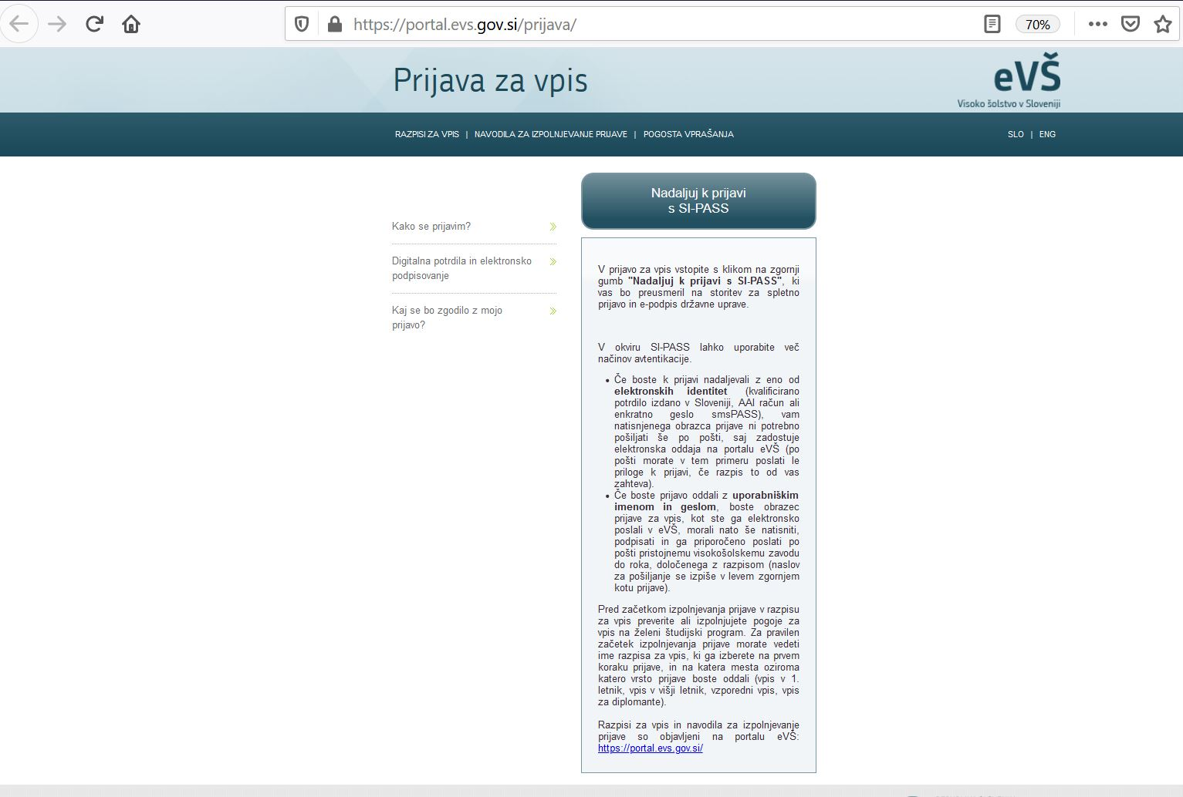
eVŠ – prijava za vpis na študijske programe
http://portal.evs.gov.si/prijava/
Prijava za vpis z uporabniškim imenom in geslom
Prijava za vpis z digitalnim potrdilom
Pred oddajo prijave z dig. potrdilom si mora kandidat obvezno instalirati
ProXSign

Slide 31
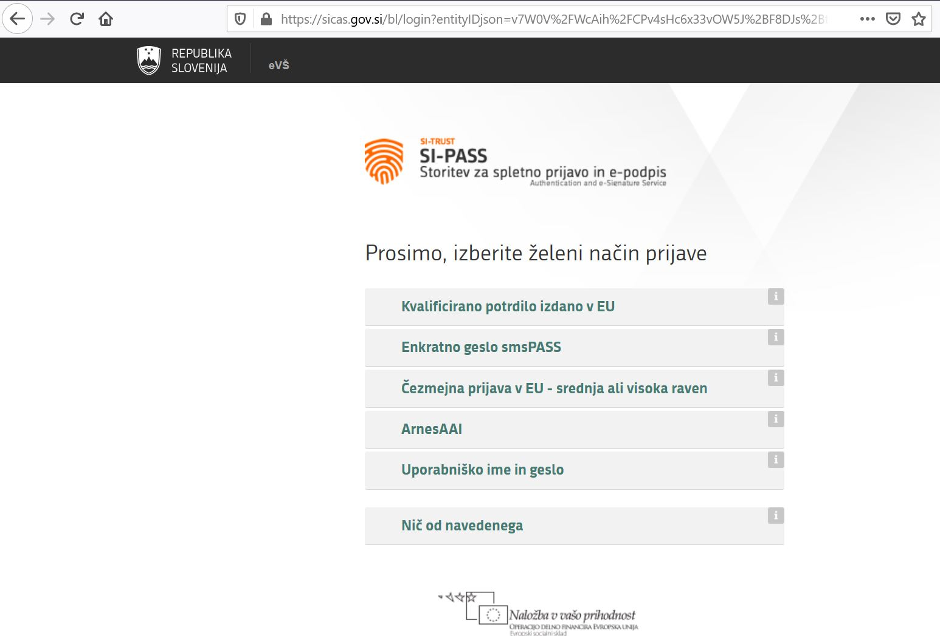
eVŠ – prijava za vpis na študijske programe
http://portal.evs.gov.si/prijava/
Prijava za vpis z uporabniškim imenom in geslom

Slide 32
eVŠ – prijava za vpis na študijske programe Primer prijave z digitalnim potrdilom
Primer prijave z digitalnim potrdilom
PO KONČANI ODDAJI PRIJAVE Z DIGITALNIM POTRDILOM, KANDIDAT NE TISKA IN NE POŠILJA PRIJAVE V PISNI OBLIKI.
TAKO ODDANA PRIJAVA JE DOKONČNA.

Slide 33
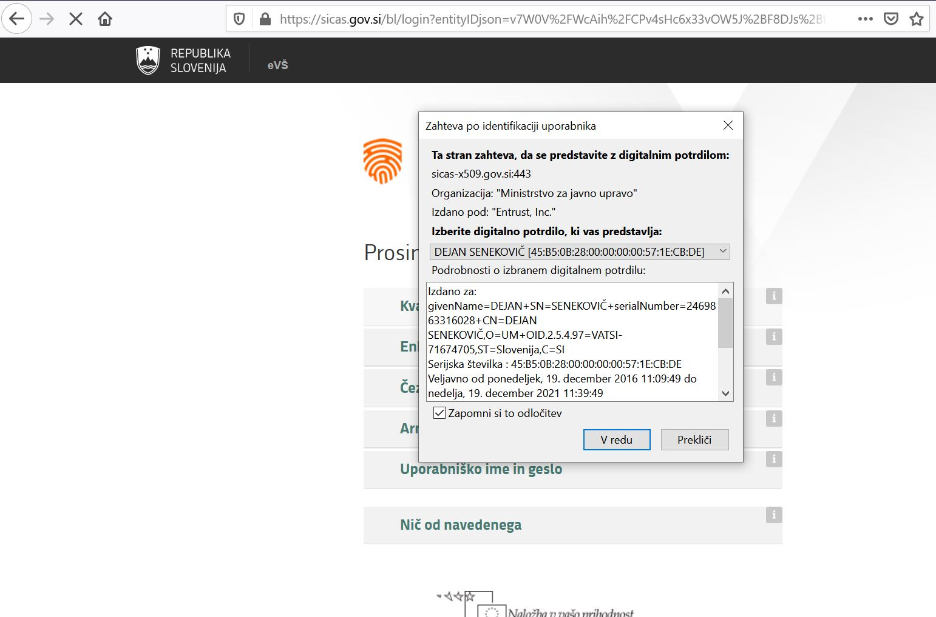
eVŠ – prijava za vpis na študijske programe

Slide 34
eVŠ – prijava za vpis na študijske programe
Primer prijave z uporabniškim imenom in geslom
Kadar se kandidat prijavi z uporabniškim imenom in geslom,
si mora le-tega najprej registrirati;
po registraciji kandidat prejme na svoj e-mail obvestilo, v katerem mora potrditi („klikniti“) povezavo;
šele po registriranem uporabniškem imenu in geslu ter potrjeni povezavi (e-mail) lahko kandidat prične z oddajo prijave za vpis;
!!! - NE v ŠTUDIJSKEM LETU 2021/20222 (PO KONČANI ODDAJI PRIJAVE MORA KANDIDAT PRIJAVO OBVEZNO NATISNITI, PODPISATI TER PRIPOROČENO POSLATI VPIS-ni SLUŽBI.)

Slide 35
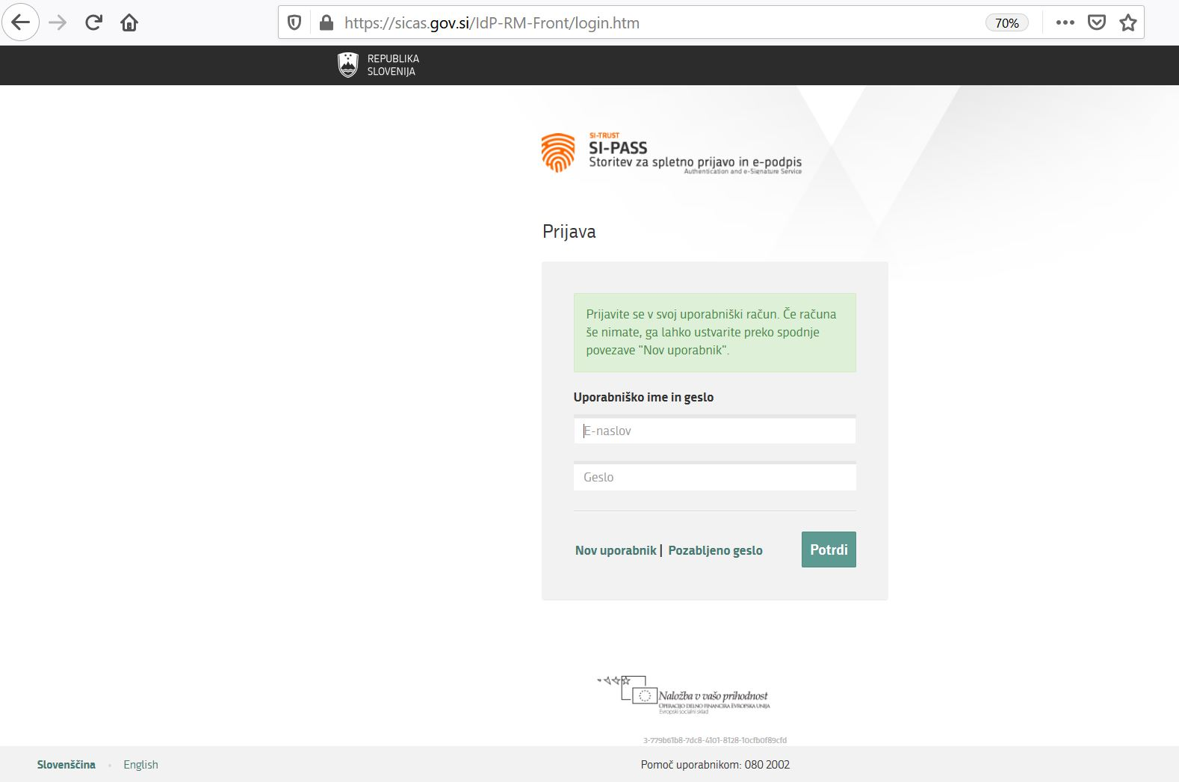
eVŠ – prijava za vpis na študijske programe

Slide 36
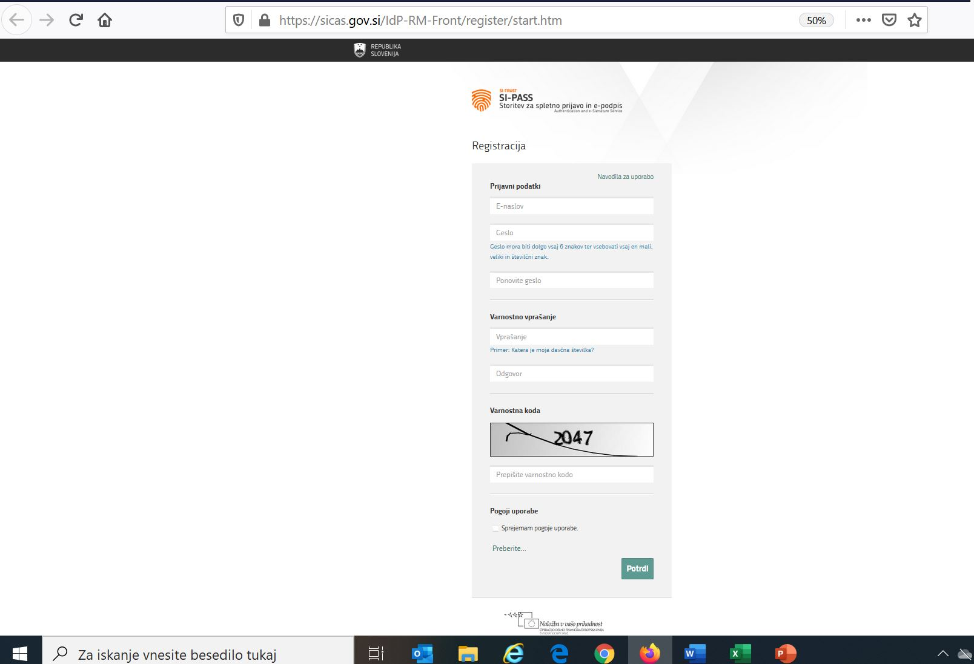
eVŠ – prijava za vpis na študijske programe

Slide 37
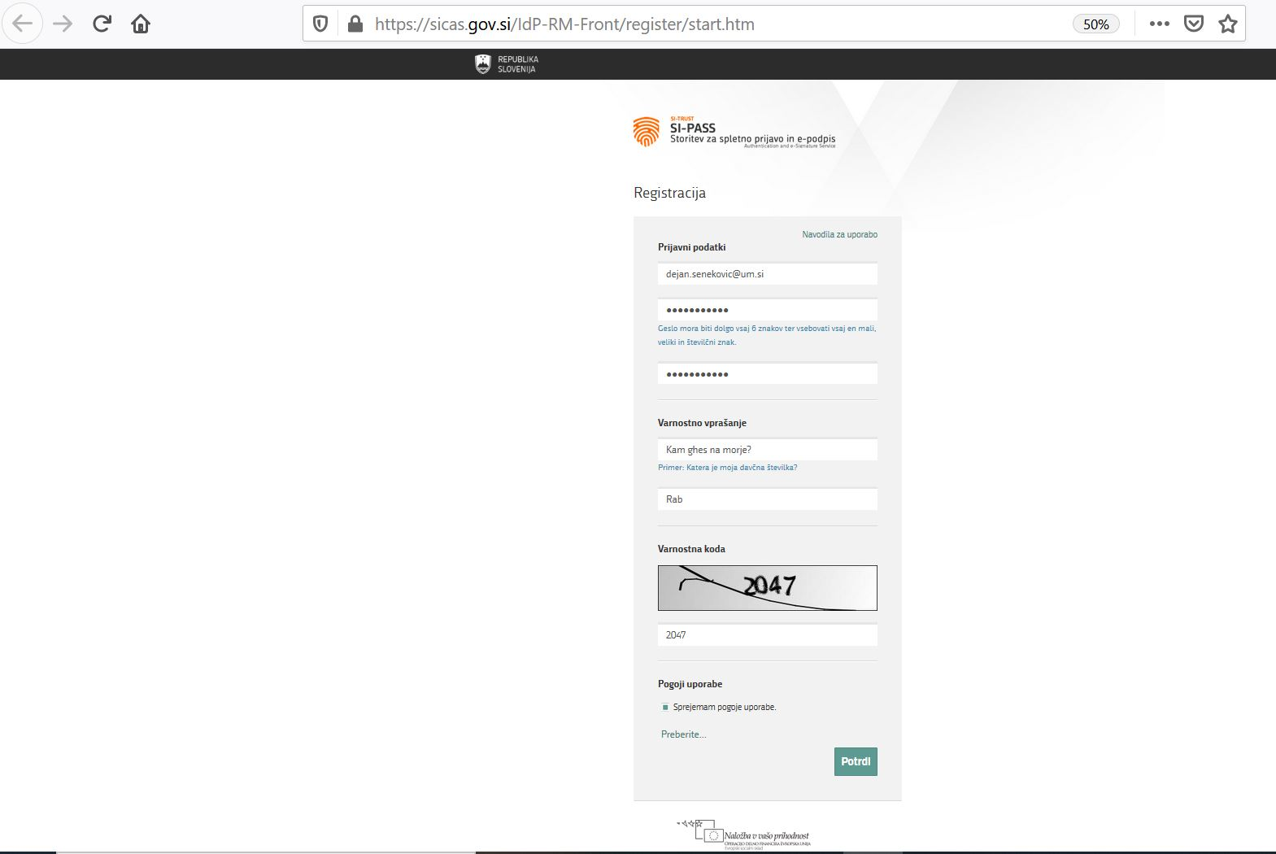
eVŠ – prijava za vpis na študijske programe

Slide 38
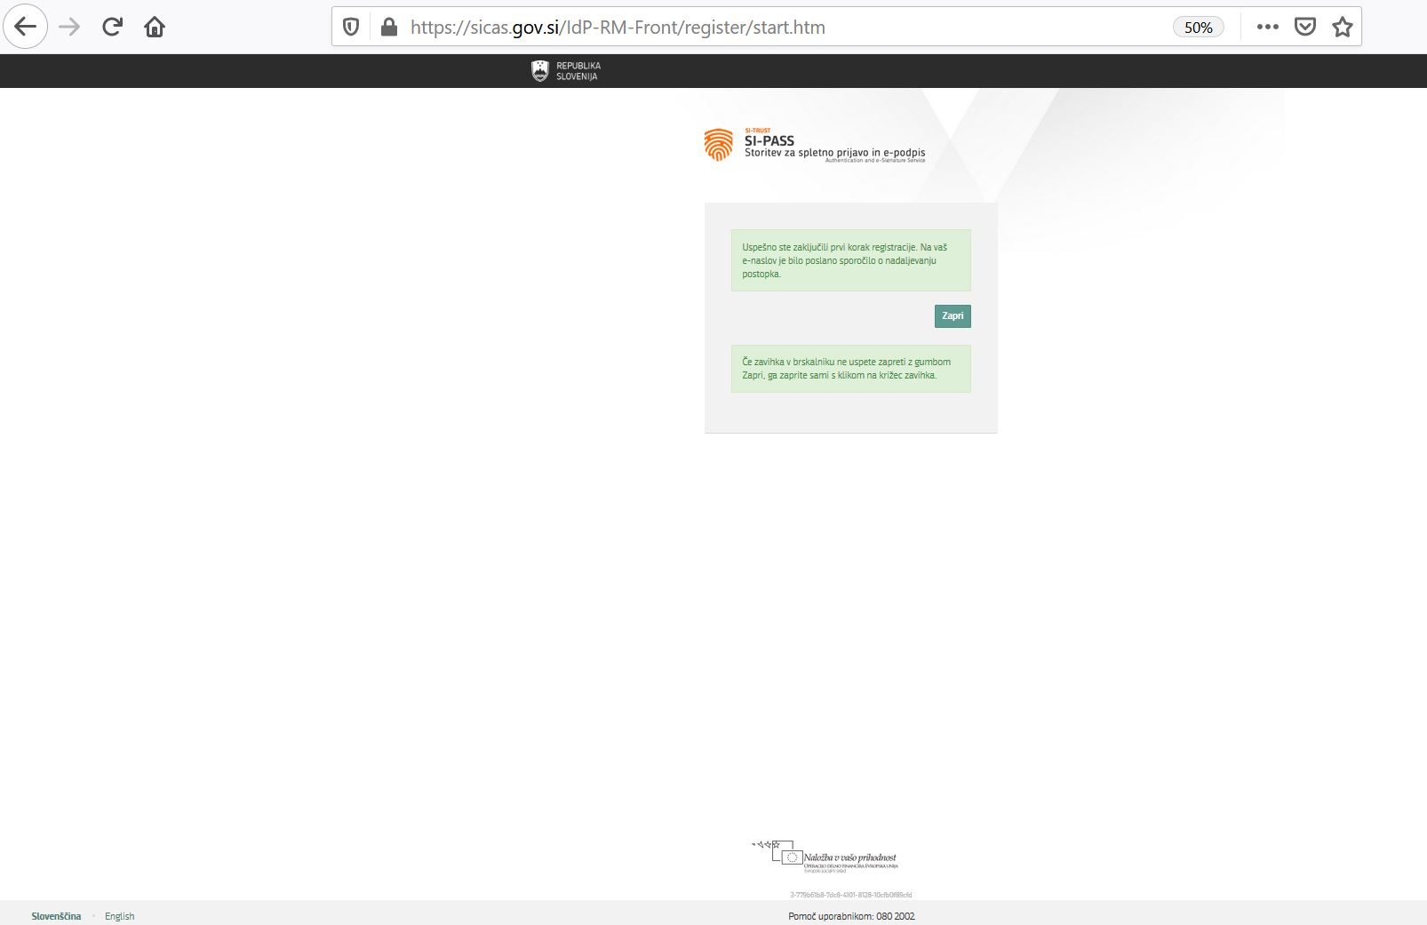
eVŠ – prijava za vpis na študijske programe

Slide 39
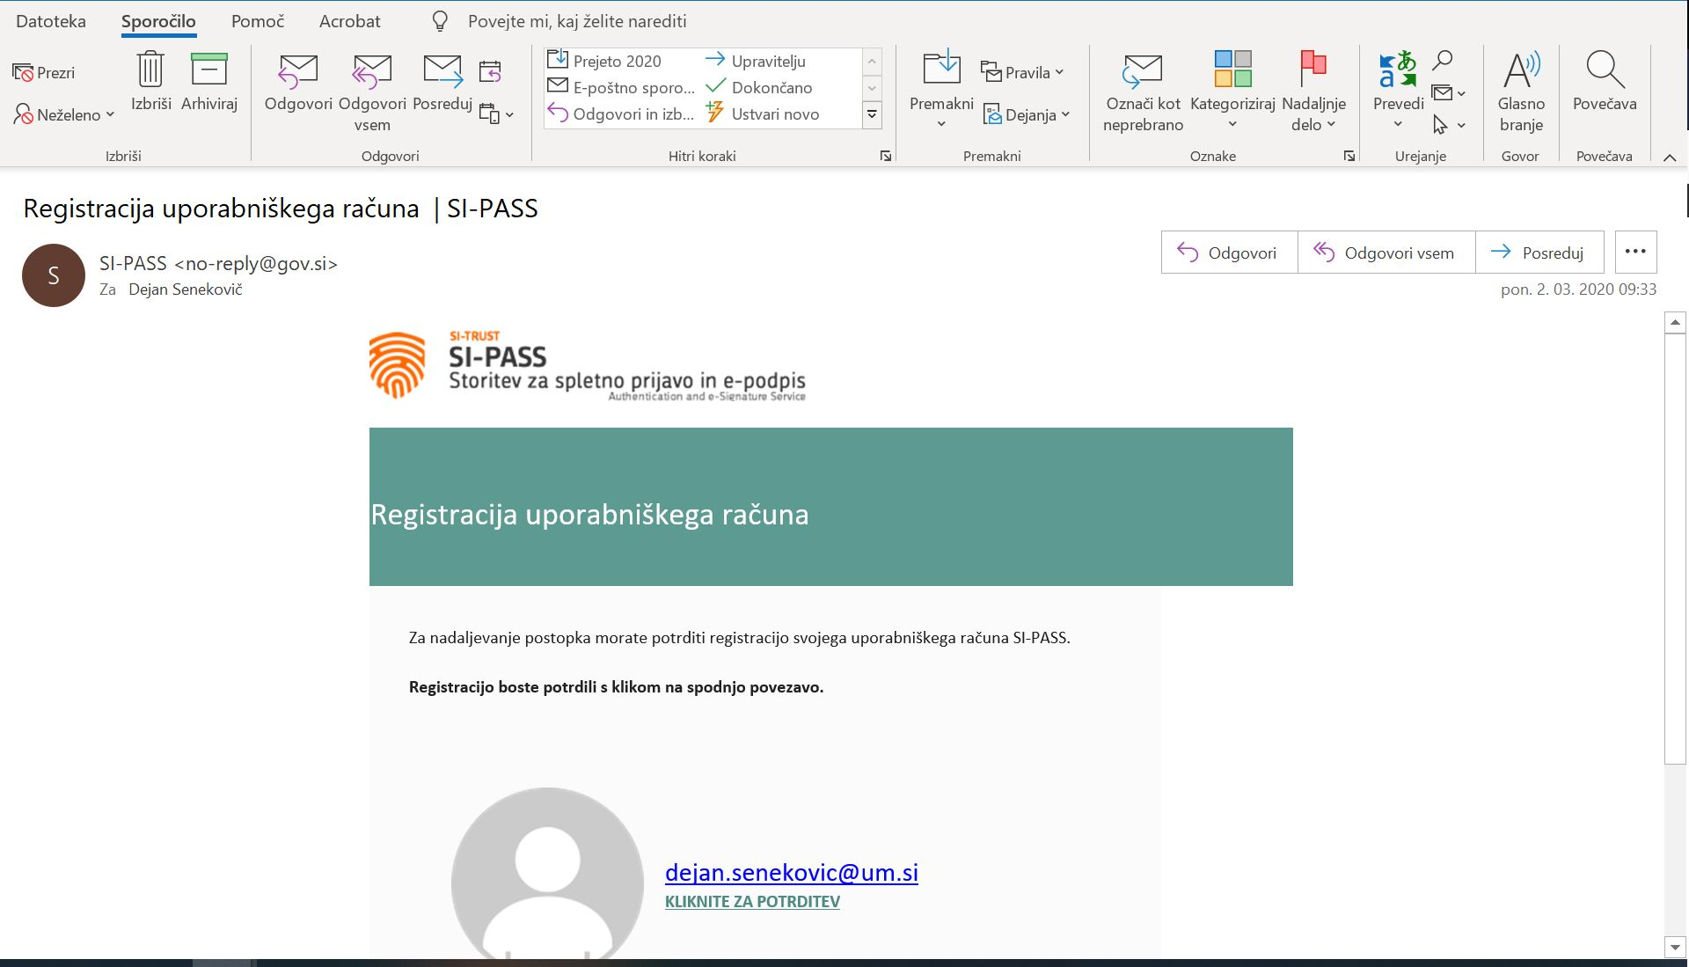
eVŠ – prijava za vpis na študijske programe

Slide 40
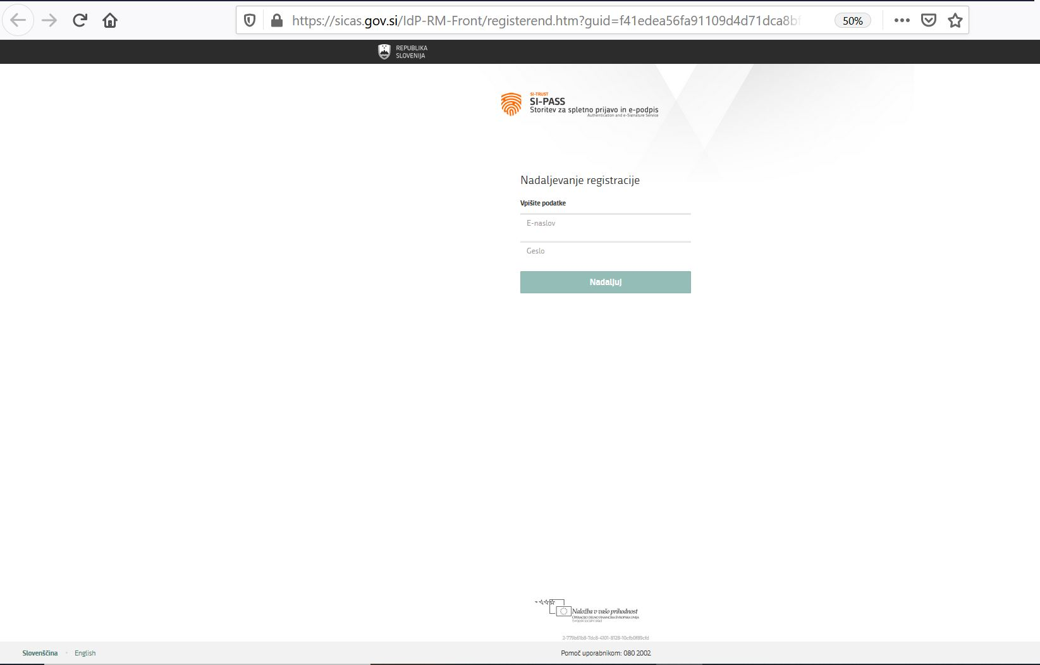
eVŠ – prijava za vpis na študijske programe

Slide 41
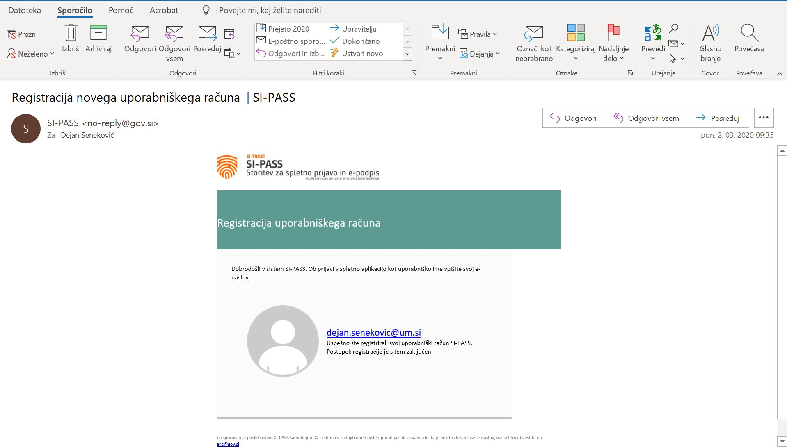
eVŠ – prijava za vpis na študijske programe

Slide 42
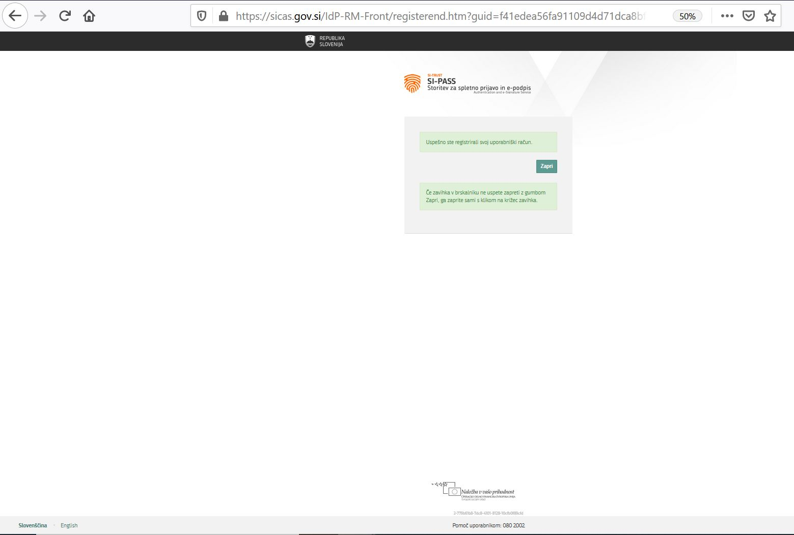
eVŠ – prijava za vpis na študijske programe

Slide 43
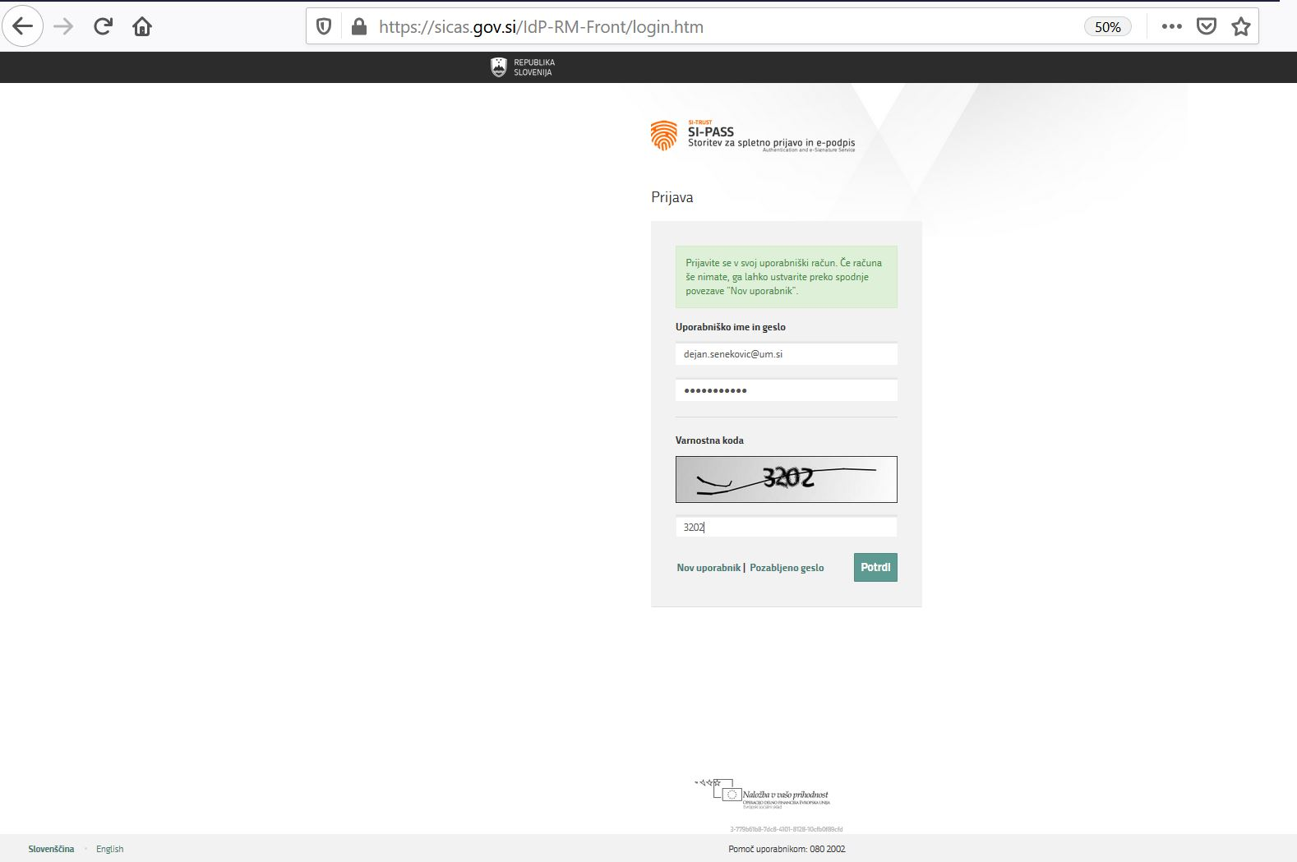
eVŠ – prijava za vpis na študijske programe

Slide 44
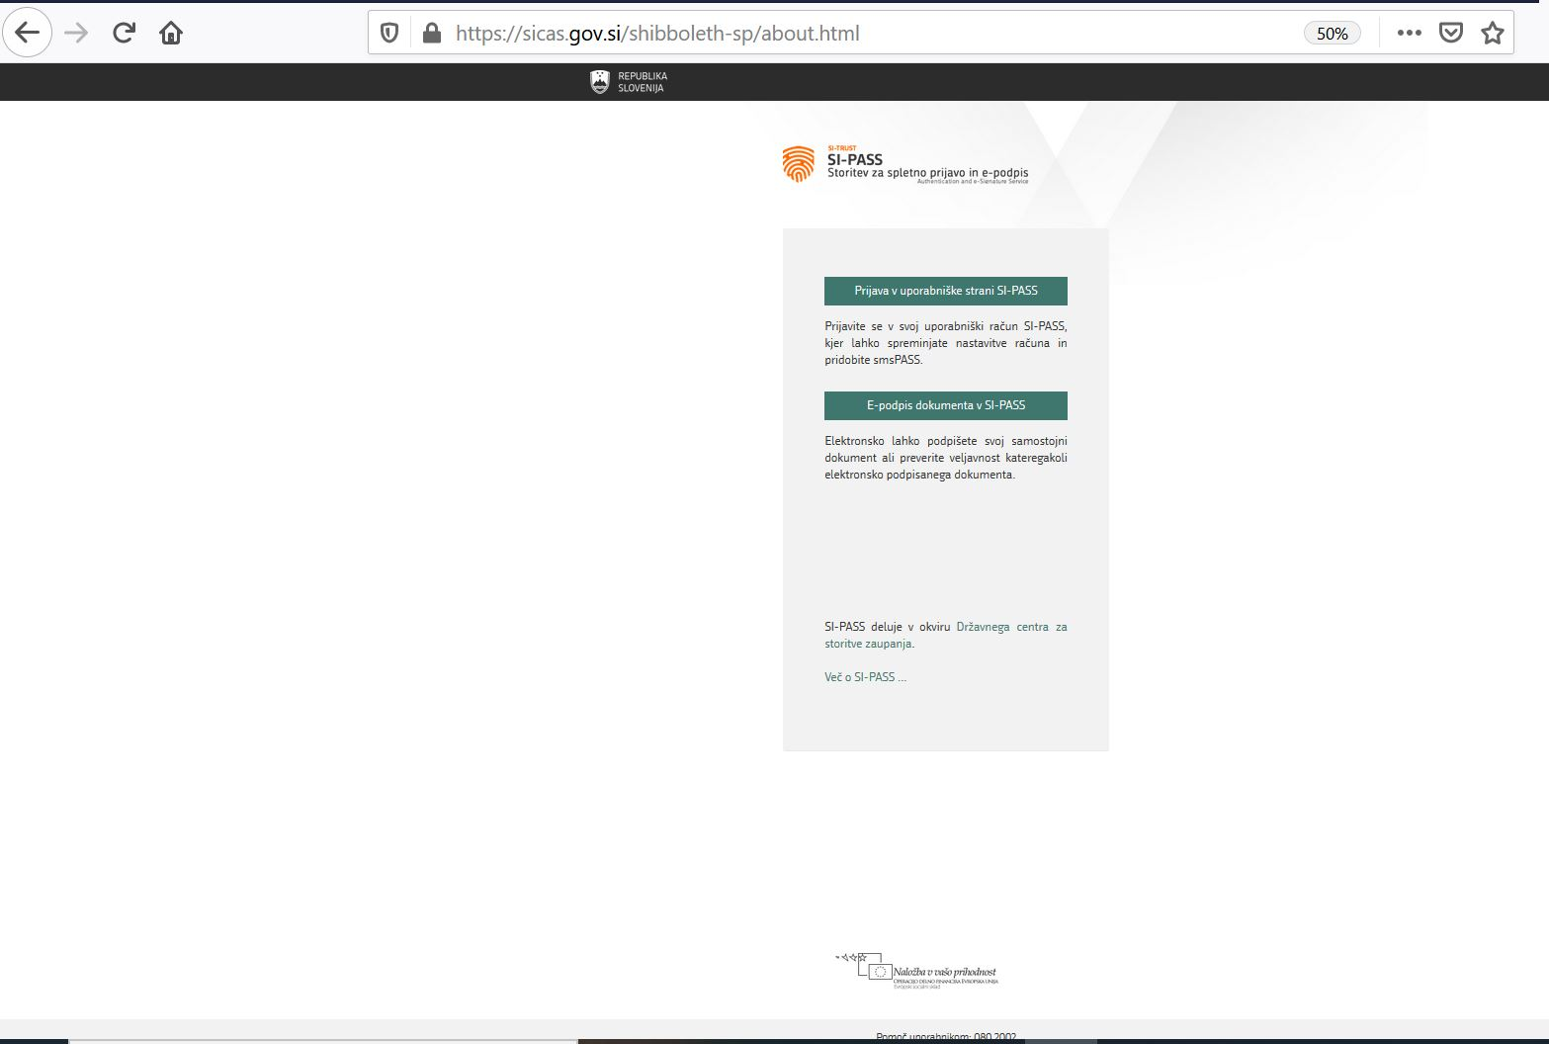
eVŠ – prijava za vpis na študijske programe

Slide 45
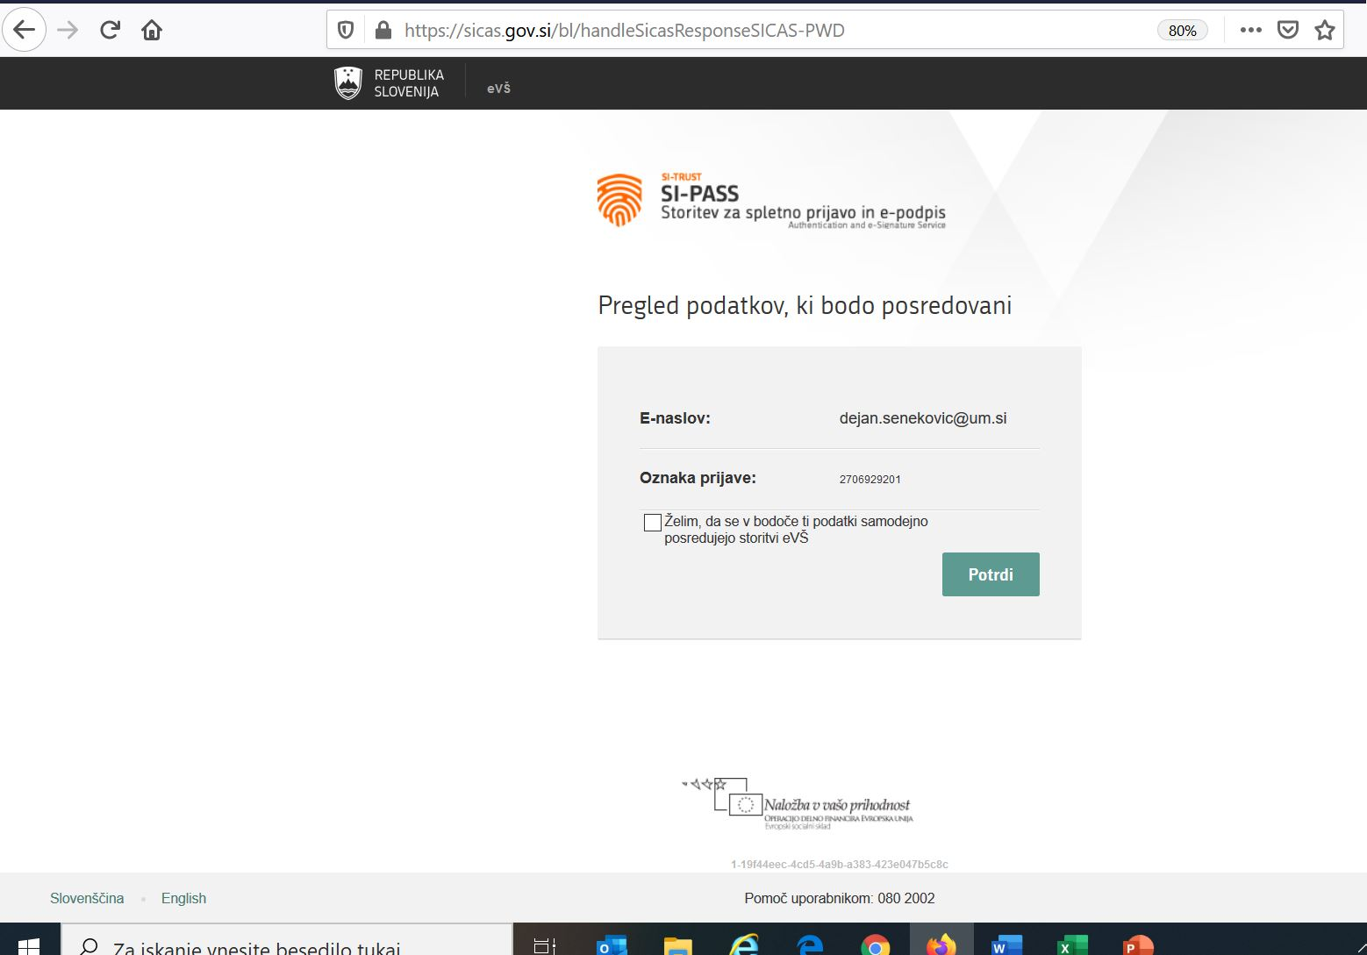
eVŠ – prijava za vpis na študijske programe

Slide 46
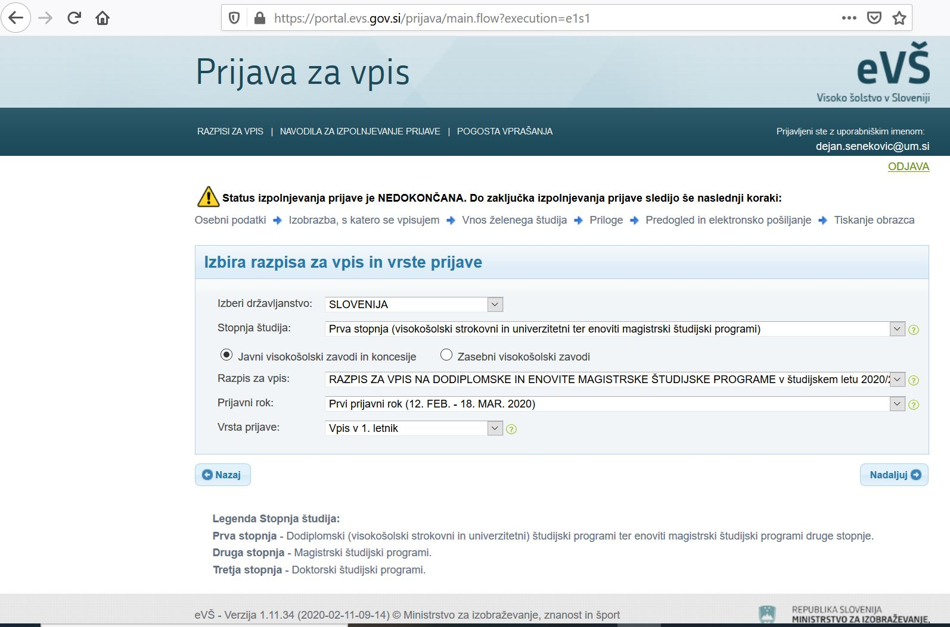
eVŠ – prijava za vpis na študijske programe

Slide 47
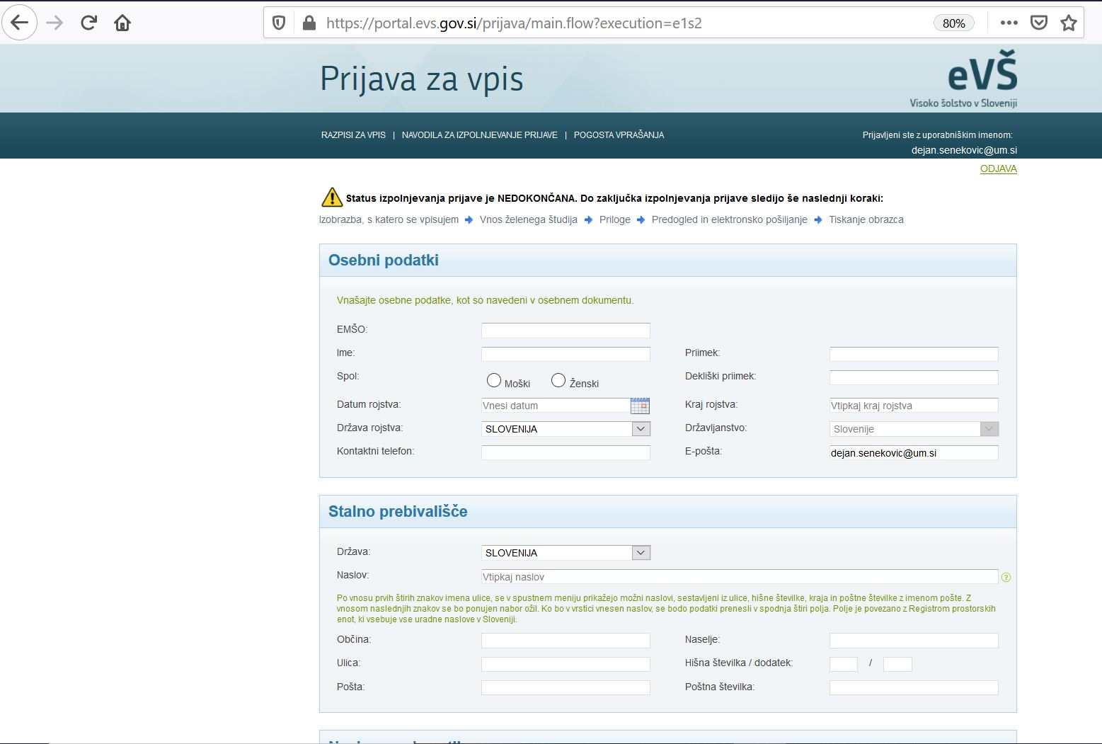
eVŠ – prijava za vpis na študijske programe

Slide 48
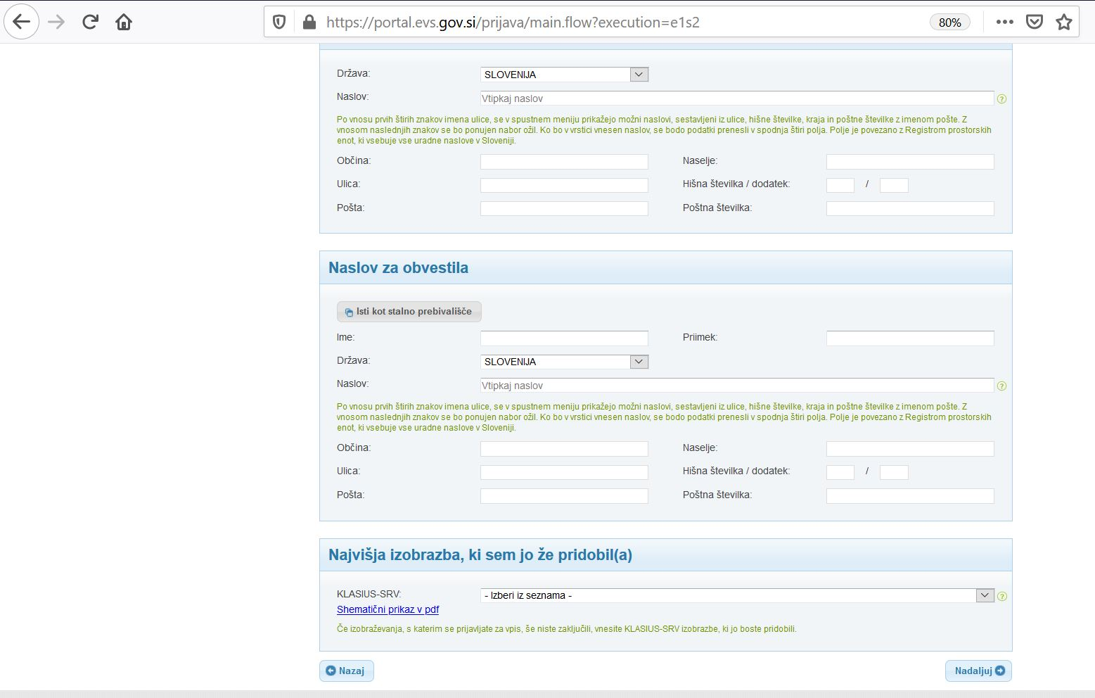
eVŠ – prijava za vpis na študijske programe

Slide 49
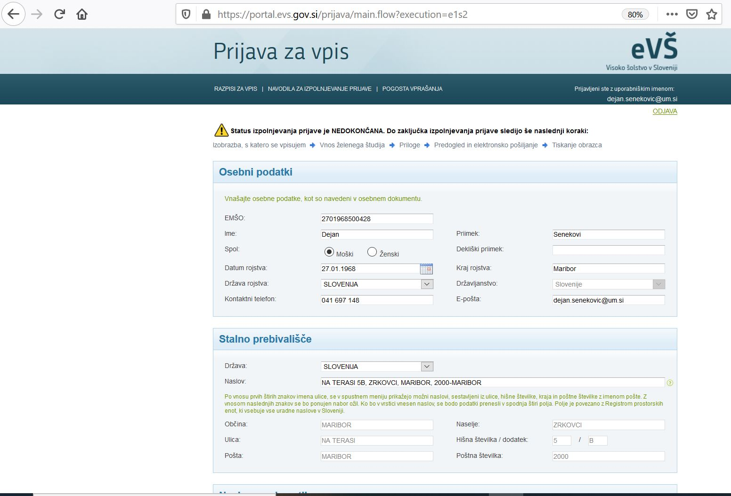
eVŠ – prijava za vpis na študijske programe

Slide 50
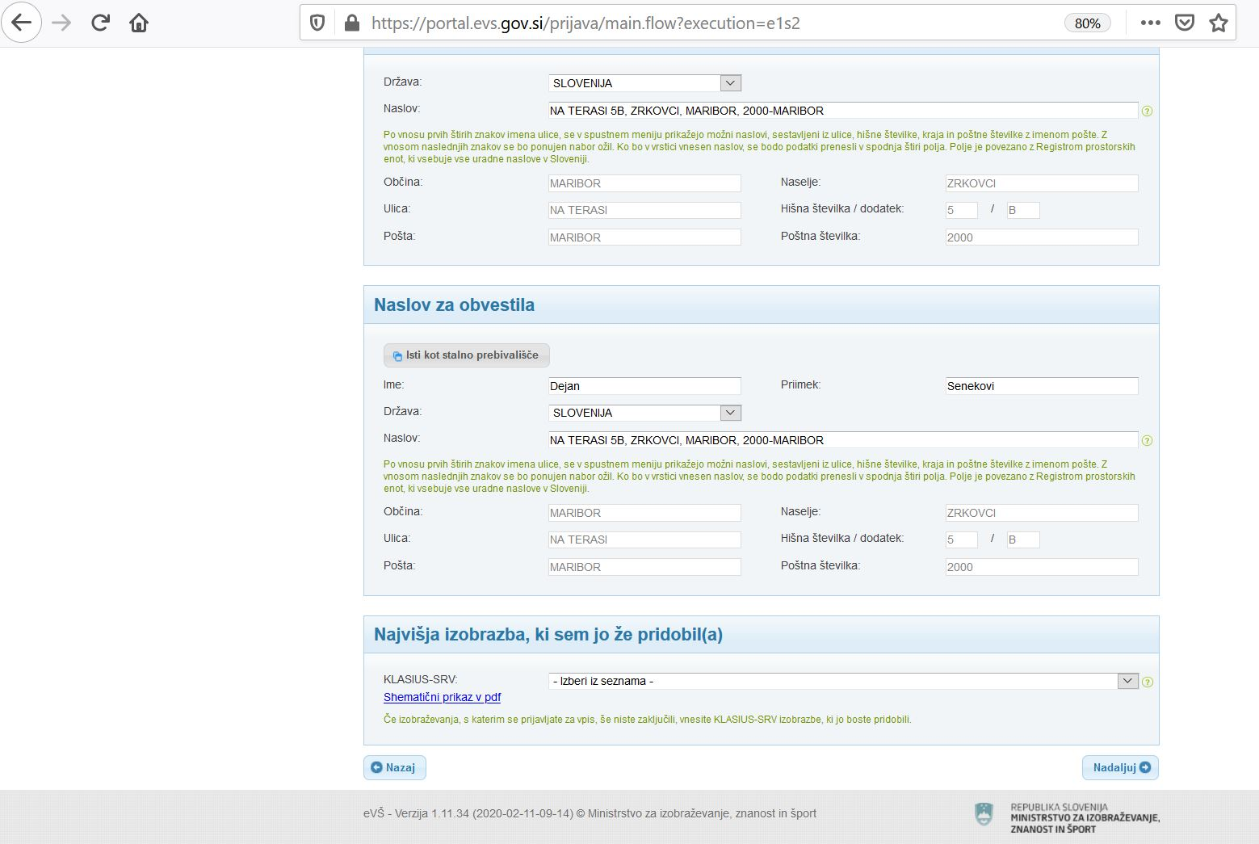
eVŠ – prijava za vpis na študijske programe

Slide 51
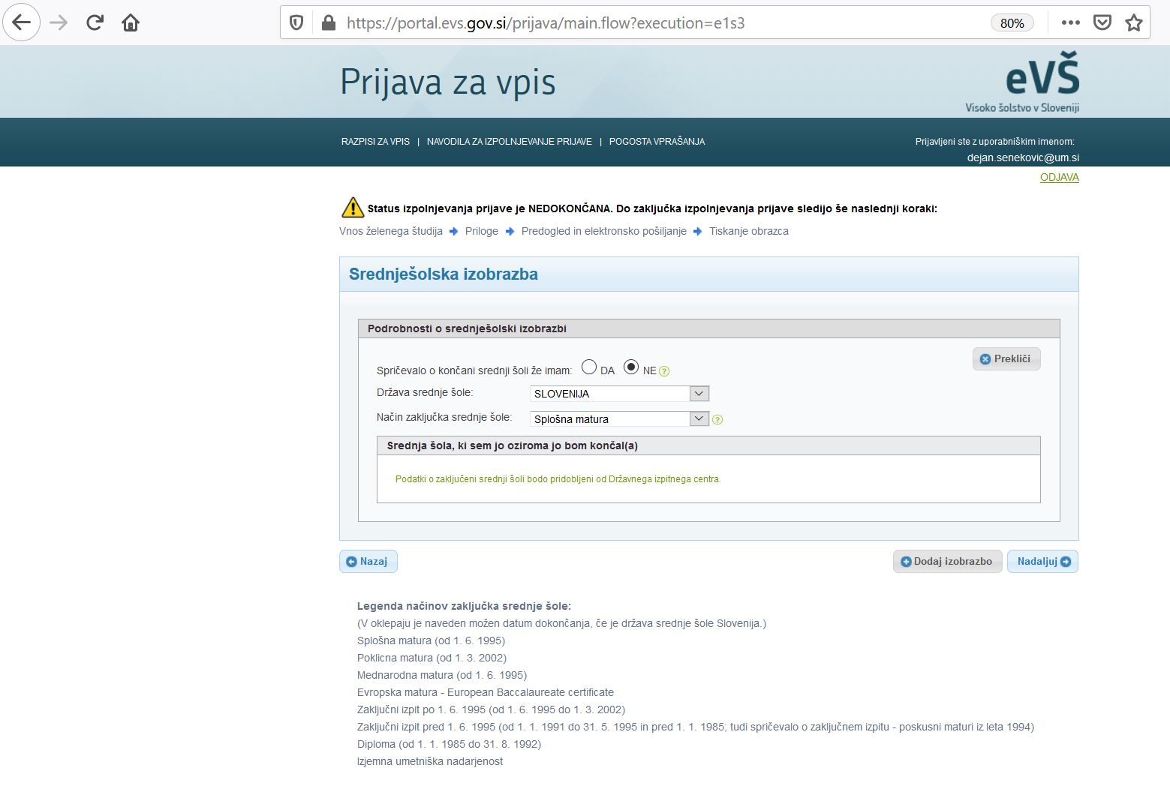
eVŠ – prijava za vpis na študijske programe

Slide 52
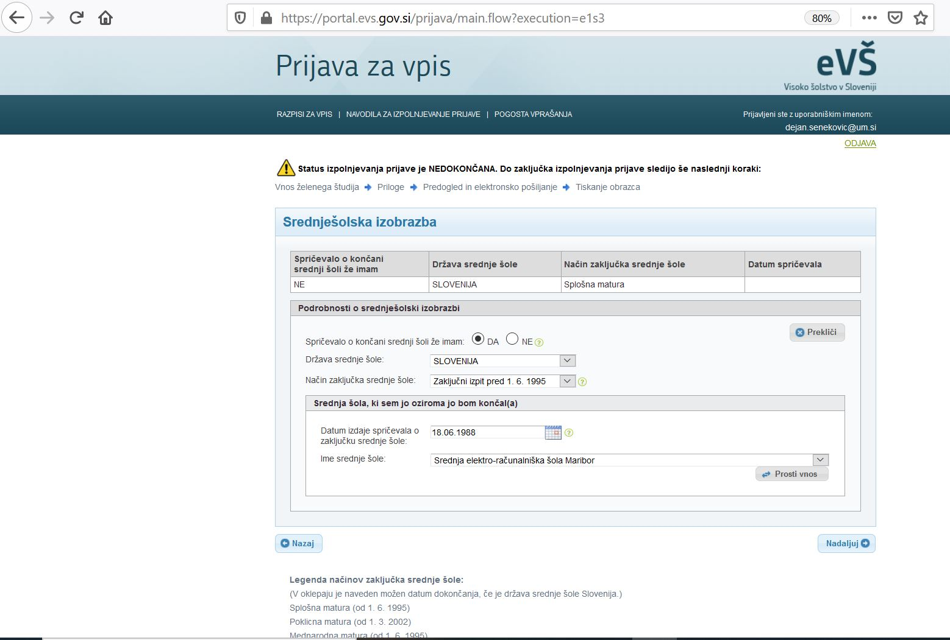
eVŠ – prijava za vpis na študijske programe

Slide 53
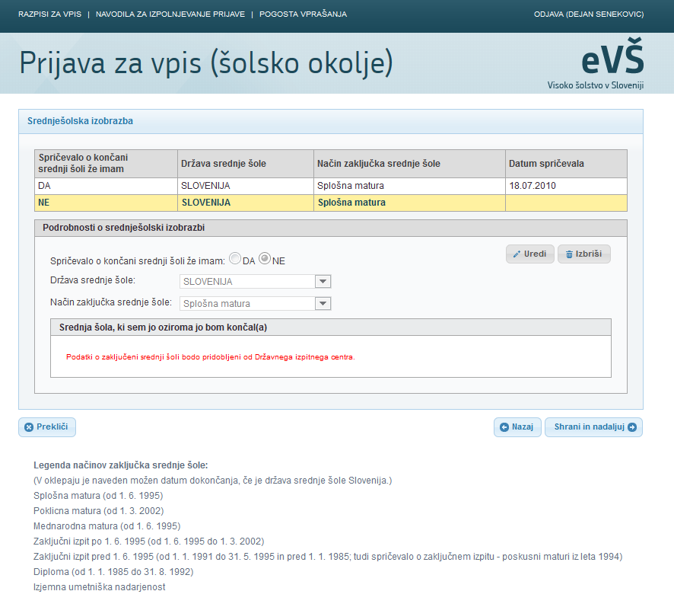
eVŠ – prijava za vpis na študijske programe Primer izpolnitve in oddaje prijave
Največ je možno vnesti dvoje spričeval

Slide 54
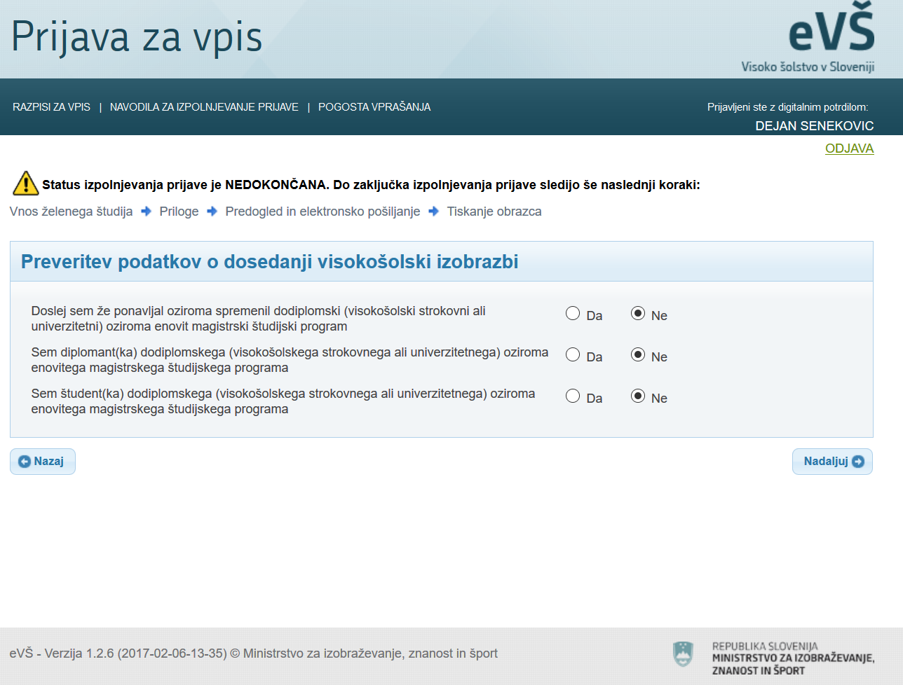

Slide 55
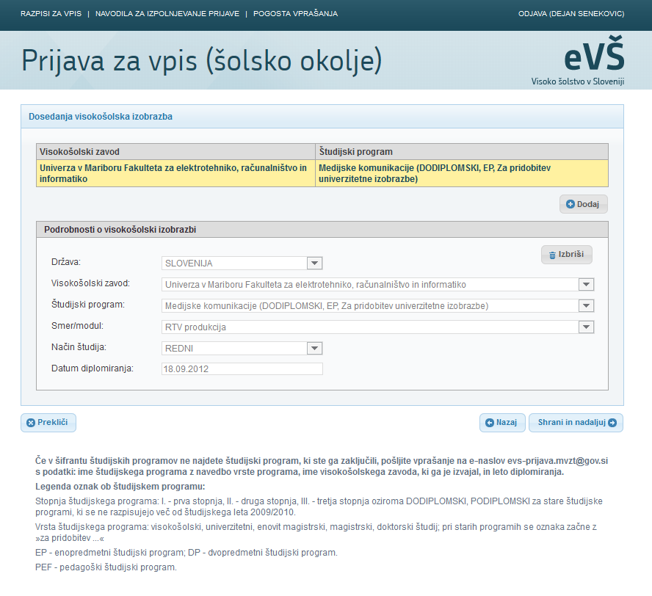
eVŠ – prijava za vpis na študijske programe Primer izpolnitve in oddaje prijave
Kandidat, ki še ni bil vpisan na univerzo, visoko šolo ... (tekoča generacija), pri vseh vprašanjih izbere NE
Izpolnijo samo kandidati, ki so bili vpisani in so diplomirali v kateremkoli študijskem program v RS

Slide 56
eVŠ – prijava za vpis na študijske programe Primer izpolnitve in oddaje prijave

Slide 57
Kandidat lahko izbere eno, dve ali največ tri študijske želje. Izbirni postopek se opravi po prioritetnem vrstnem redu.

Slide 59
eVŠ – prijava za vpis na študijske programe Primer izpolnitve in oddaje prijave
Prijava oddana z digitalnim potrdilom
Prijava oddana z uporabniškim imenom in geslom

Slide 60
eVŠ – prijava za vpis na študijske programe Primer oddaje prijave z UPORABNIŠKIM IMENOM IN GESLOM

Slide 61
eVŠ – prijava za vpis na študijske programe Primer oddaje prijave z UPORABNIŠKIM IMENOM IN GESLOM

Slide 62
eVŠ – prijava za vpis na študijske programe Primer oddaje prijave z UPORABNIŠKIM IMENOM IN GESLOM

Slide 63
eVŠ – prijava za vpis na študijske programe Primer oddaje prijave z UPORABNIŠKIM IMENOM IN GESLOM
Po uspešno poslani prijavi, kandidat na svoj e-mail prejme sporočilo in v prilogi izpis prijave (pdf)
Status prijave se postavi na status „ELEKTRONSKO POSLANA“.
TAKŠNA PRIJAVA ŠE NI DOKONČNA, SAJ JO JE POTREBNO NATISNITI IN PODPISATI TER POSLATI NA VPISNO SLUŽBO !!!
ČE ŽELI KANDIDAT PO USPEŠNO ODDANI PRIJAVI SPREMENITI PRIJAVO, MORA NAJPREJ PREKLICATI PREJŠNJO, TER ODDATI NOVO PRIJAVO!!!
KO ODDA NOVO PRIJAVO, JO MORA PONOVNO NATISNITI IN POSLATI

Slide 64
eVŠ – prijava za vpis na študijske programe Primer oddaje prijave z digitalnim potrdilom

Slide 65
eVŠ – prijava za vpis na študijske programe Primer oddaje prijave z digitalnim potrdilom
Kandidat, ki nima nameščenega The proXSign XTML, ne bo mogel oddati prijave !!!

Slide 66
eVŠ – prijava za vpis na študijske programe Primer oddaje prijave z digitalnim potrdilom

Slide 67
eVŠ – prijava za vpis na študijske programe Primer oddaje prijave z digitalnim potrdilom
Po uspešno poslani prijavi, kandidat na svoj e-mail prejme sporočilo in v prilogi izpis prijave (pdf)
Status prijave se postavi na status „PODPISANA S CERTIFIKATOM“.
TAKŠNA PRIJAVA JE DOKONČNA !!!
ČE ŽELI KANDIDAT PO USPEŠNO ODDANI PRIJAVI SPREMENITI PRIJAVO, MORA NAJPREJ PREKLICATI PREJŠNJO, TER ODDATI NOVO PRIJAVO!!!

Slide 68
DODATNE INFORMACIJE
VPIC – Visokošolski prijavno-informacijski center UM:
http://vpis.um.si
email: vpis@um.si
Tel: 02/23 55 261, 02/23 55 263, 02/23 55 264
Študijski programi, Univerza v Mariboru:
www.um.si.

